Slide 1



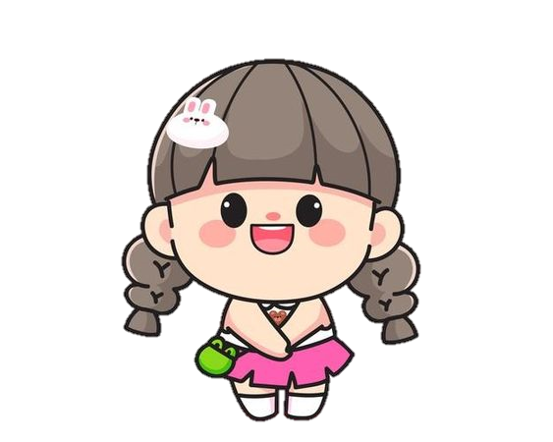
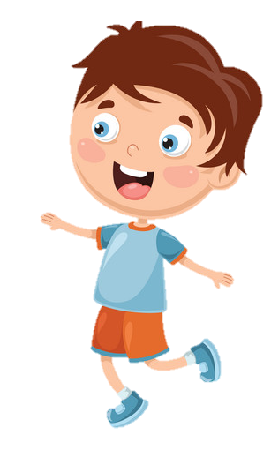
PHÒNG GIÁO DỤC VÀ ĐÀO TẠO QUẬN HỒNG BÀNG
TRƯỜNG TIỂU HỌC AN HỒNG
GIÁO VIÊN THỰC HIỆN: Trương Thị Bích Thao

Slide 2



Slide 3
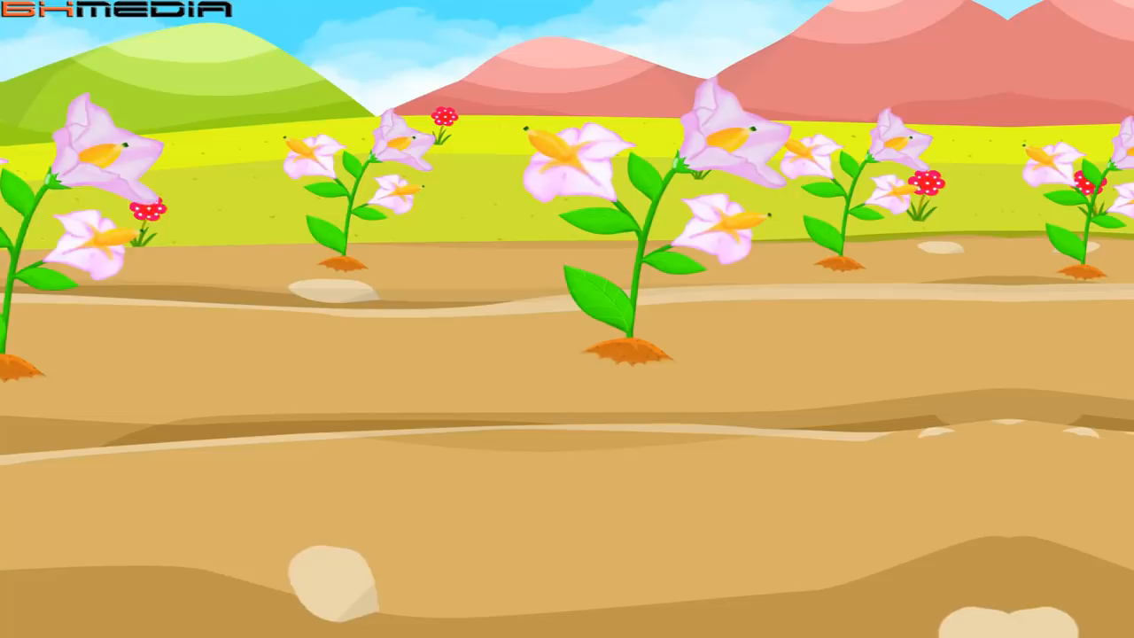

Slide 4
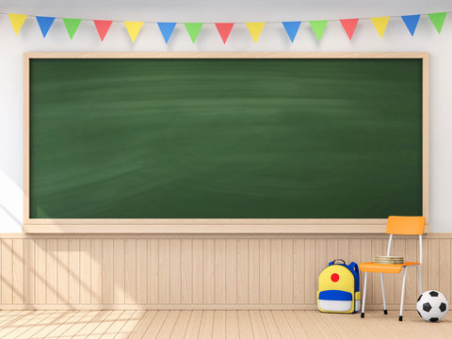
Theo em, vì sao nói: trẻ em hôm nay, thế giới ngày mai?

Slide 5


Slide 6
Hoạt động 1:
Tìm hiểu về một số quyền trẻ em

Slide 7


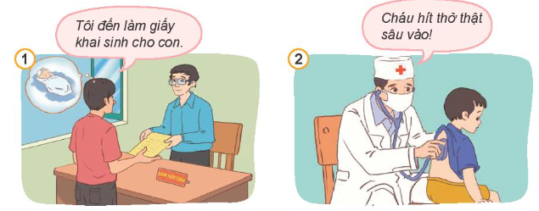
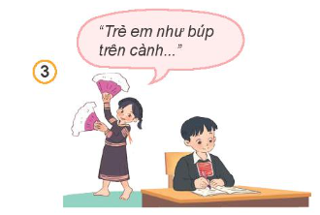
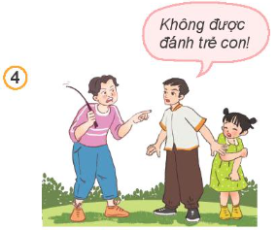
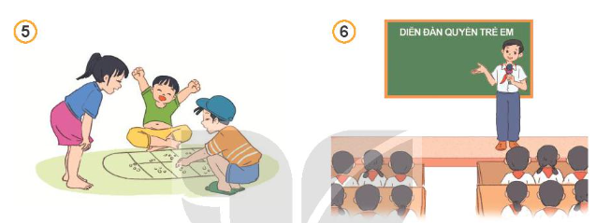
Các bạn trong tranh được hưởng những quyền gì?

Slide 8



Thảo luận nhóm 4
Trả lời
câu hỏi
Quan sát tranh

Slide 9


Slide 10
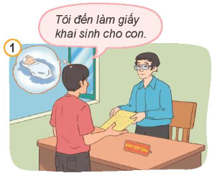
Quyền được khai sinh và có quốc tịch.

Slide 11
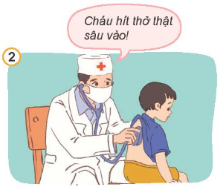
Quyền được chăm sóc sức khỏe;

Slide 12
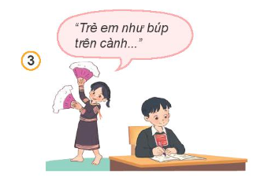
Quyền được học tập

Slide 13
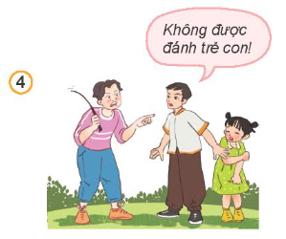
Quyền được tôn trọng, bảo vệ tính mạng và thân thể, nhân phẩm và danh dự;

Slide 14
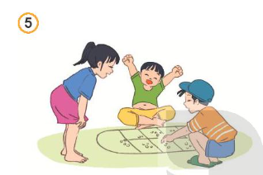
Quyền được vui chơi, giải trí

Slide 15
Quyền trẻ em là tất cả những gì trẻ em cần có để được sống và lớn lên một cách lành mạnh và an toàn. Quyền trẻ em nhằm đảm bảo cho trẻ em không chỉ là người tiếp nhận thụ động lòng nhân từ của người lớn, mà các em là những thành viên tham gia tích cực vào quá trình phát triển của chính mình.

Slide 16
Theo em, trẻ em còn có những quyền nào khác?

Slide 17



Ngoài ra, trẻ em còn có rất nhiều quyền khác như: Quyền sống; Quyền giữ gìn, phát huy bản sắc; Quyền tự do tín ngưỡng, tôn giáo; Quyền sở hữu, thừa kế và các quyền khác đối với tài sản theo quy định của pháp luật: Quyền bí mật đời sống riêng tư; Quyền được sống chung với cha, mẹ; Quyền được đoàn tụ, liên hệ và tiếp xúc với cha, mẹ; Quyền được chăm sóc thay thế và nhận làm con nuôi; Quyền được bảo vệ để không bị xâm hại tình dục; Quyền được bảo vệ để không bị bóc lột sức lao động; Quyền được bảo vệ để không bị bạo lực, bỏ rơi, bỏ mặc; Quyền được bảo vệ để không bị mua bán, bắt cóc, đánh tráo, chiếm đoạt; Quyền được bảo vệ khỏi chất ma tuý; Quyền được bảo vệ trong tố tụng và xử lí vi phạm hành chỉnh; Quyền được bảo vệ khi gặp thiên tai, thảm hoạ, ô nhiễm môi trường, xung đột vũ trang; Quyền được bảo đảm an sinh xã hội; Quyền được tiếp cận thông tin và tham gia hoạt động xã hội,...

Slide 18
Hoạt động 1:
Tìm hiểu một số bổn phận trẻ em

Slide 19
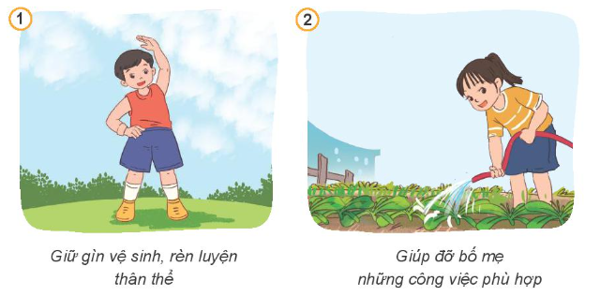
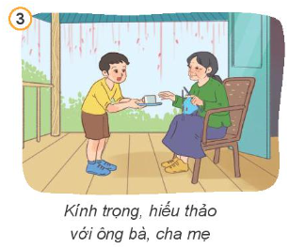
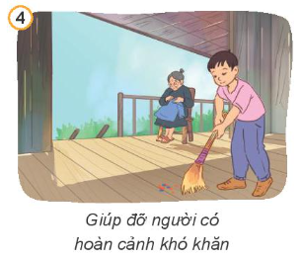
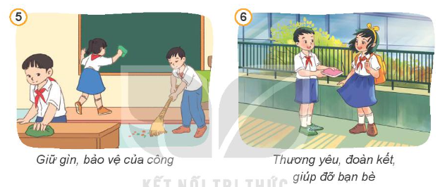
Các bạn trong tranh thực hiện những bổn phận nào?

Slide 20
Thảo luận nhóm 4
Trả lời
câu hỏi
Quan sát tranh

Slide 22
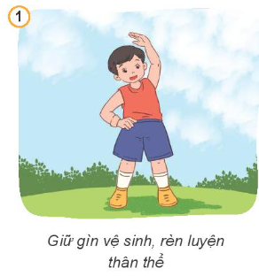
Giữ gìn vệ sinh, rèn luyện thân thể;

Slide 23
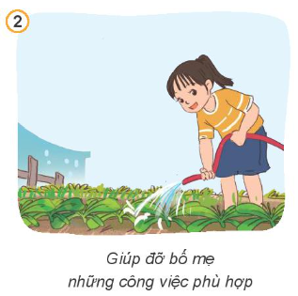
Giúp đỡ bố mẹ những công việc phù hợp;

Slide 24
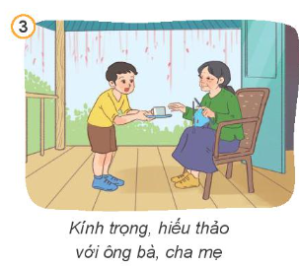
Kính trọng, hiếu thảo với ông bà, cha mẹ;

Slide 25
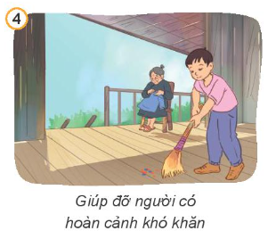
Giúp đỡ người có hoàn cảnh khó khăn;

Slide 26
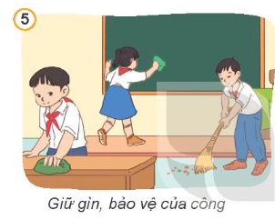
Giữ gìn, bảo vệ của công

Slide 27

Thương yêu, đoàn kết, giúp đỡ bạn bè.

Slide 28
Trẻ em là đối tượng rất dễ bị tổn thương bởi cả về thể chất và tinh thần chưa phát triển hoàn thiện. Vì vậy, pháp luật trao cho trẻ em những quyền cơ bản trong đó có quyền được bảo vệ chăm sóc bởi gia đình, nhà trường, cơ sở trợ giúp xã hội và cơ sở giáo dục khác, cộng đồng, xã hội. Đồng thời, trẻ em cũng phải có bổn phận với những người mà đã thực hiện trách nhiệm bảo vệ chăm sóc mình.

Slide 29
Theo em, trẻ em còn có những bổn phận gì?

Slide 30
Đối với gia đình: Yêu thương, quan tâm, chia sẻ tình cảm, nguyện vọng với cha mẹ và các thành viên trong gia đình, dòng họ; Học tập, rèn luyện, giữ gìn nền nếp gia đình.

Slide 31
Đối với nhà trường, cơ sở trợ giúp xã hội và cơ sở giáo dục khác: Tôn trọng giáo viên, cán bộ, nhân viên của nhà trường, cơ sở trợ giúp xã hội và cơ sở giáo dục khác; Rèn luyện đạo đức, ý thức tự học, thực hiện nhiệm vụ học tập, rèn luyện theo chương trình, kế hoạch giáo dục của nhà trường, cơ sở giáo dục khác; Chấp hành đầy đủ nội quy, quy định của nhà trường, cơ sở trợ giúp xã hội và cơ sở giáo dục khác.

Slide 32
Đối với cộng động, xã hội: Tôn trọng, lễ phép với người lớn tuổi; Tôn trọng quyền, danh dư, nhân phẩm của người khác; Chấp hành quy định về an toàn giao thông và trật tự, an toàn xã hội; Bảo vệ, giữ gìn, sữ dụng tài sản, tài nguyên, bảo vệ môi trường phù hợp với khả năng và độ tuổi của trẻ em; Phát hiện, thông tin, thông bảo, tố giác hành vi vi phạm pháp luật.

Slide 33
Đối với quê hương, đất nước: Yêu quê hương, đất nước, yêu đồng bào, có ý thức xây dựng và bảo vệ Tổ quốc; Tôn trong truyền thống lịch sử dân tộc; Giữ gìn bản sắc dân tộc, phát huy phong tục, tập quân, truyền thống và văn hoá tốt đẹp của quê hương, đất nước; Tuân thủ và chấp hành pháp luật; Đoàn kết, hợp tác, giao lưu với bạn bè, trẻ em quốc tế phù hợp với độ tuổi và từng giai đoạn phát triển của trẻ em.

Slide 34
Đối với bản thân: Có trách nhiệm với bản thân; Không huỷ hoại thân thế, danh dự, nhân phẩm, tài sản của bản thân; Sống trung thực, khiêm tốn; Chăm chỉ học tập, không tư ý bỏ học, không rời bỏ gia đình sống lang thang; Không đánh bạc; Không mua, bán, sử dụng rượu, bia, thuốc lá và chất gây nghiện, chất kích thích khác; Không sử dụng, trao đổi sản phẩm có nội dung kích động bạo lực, đổi trụy; Không sử dụng đồ chơi hoặc chơi trò chơi có hại cho sự phát triển lành mạnh của bản thân.

Slide 35


Slide 36


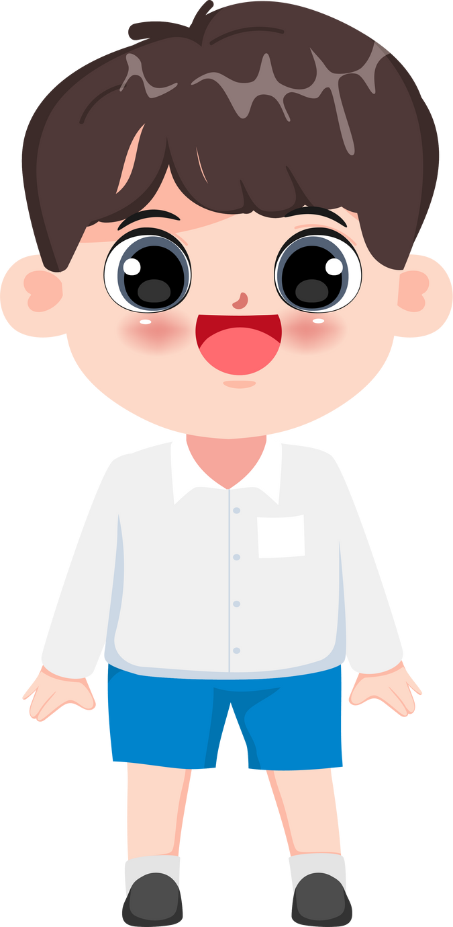
Em đã thực hiện những bổn phận nào của trẻ em?

Slide 37
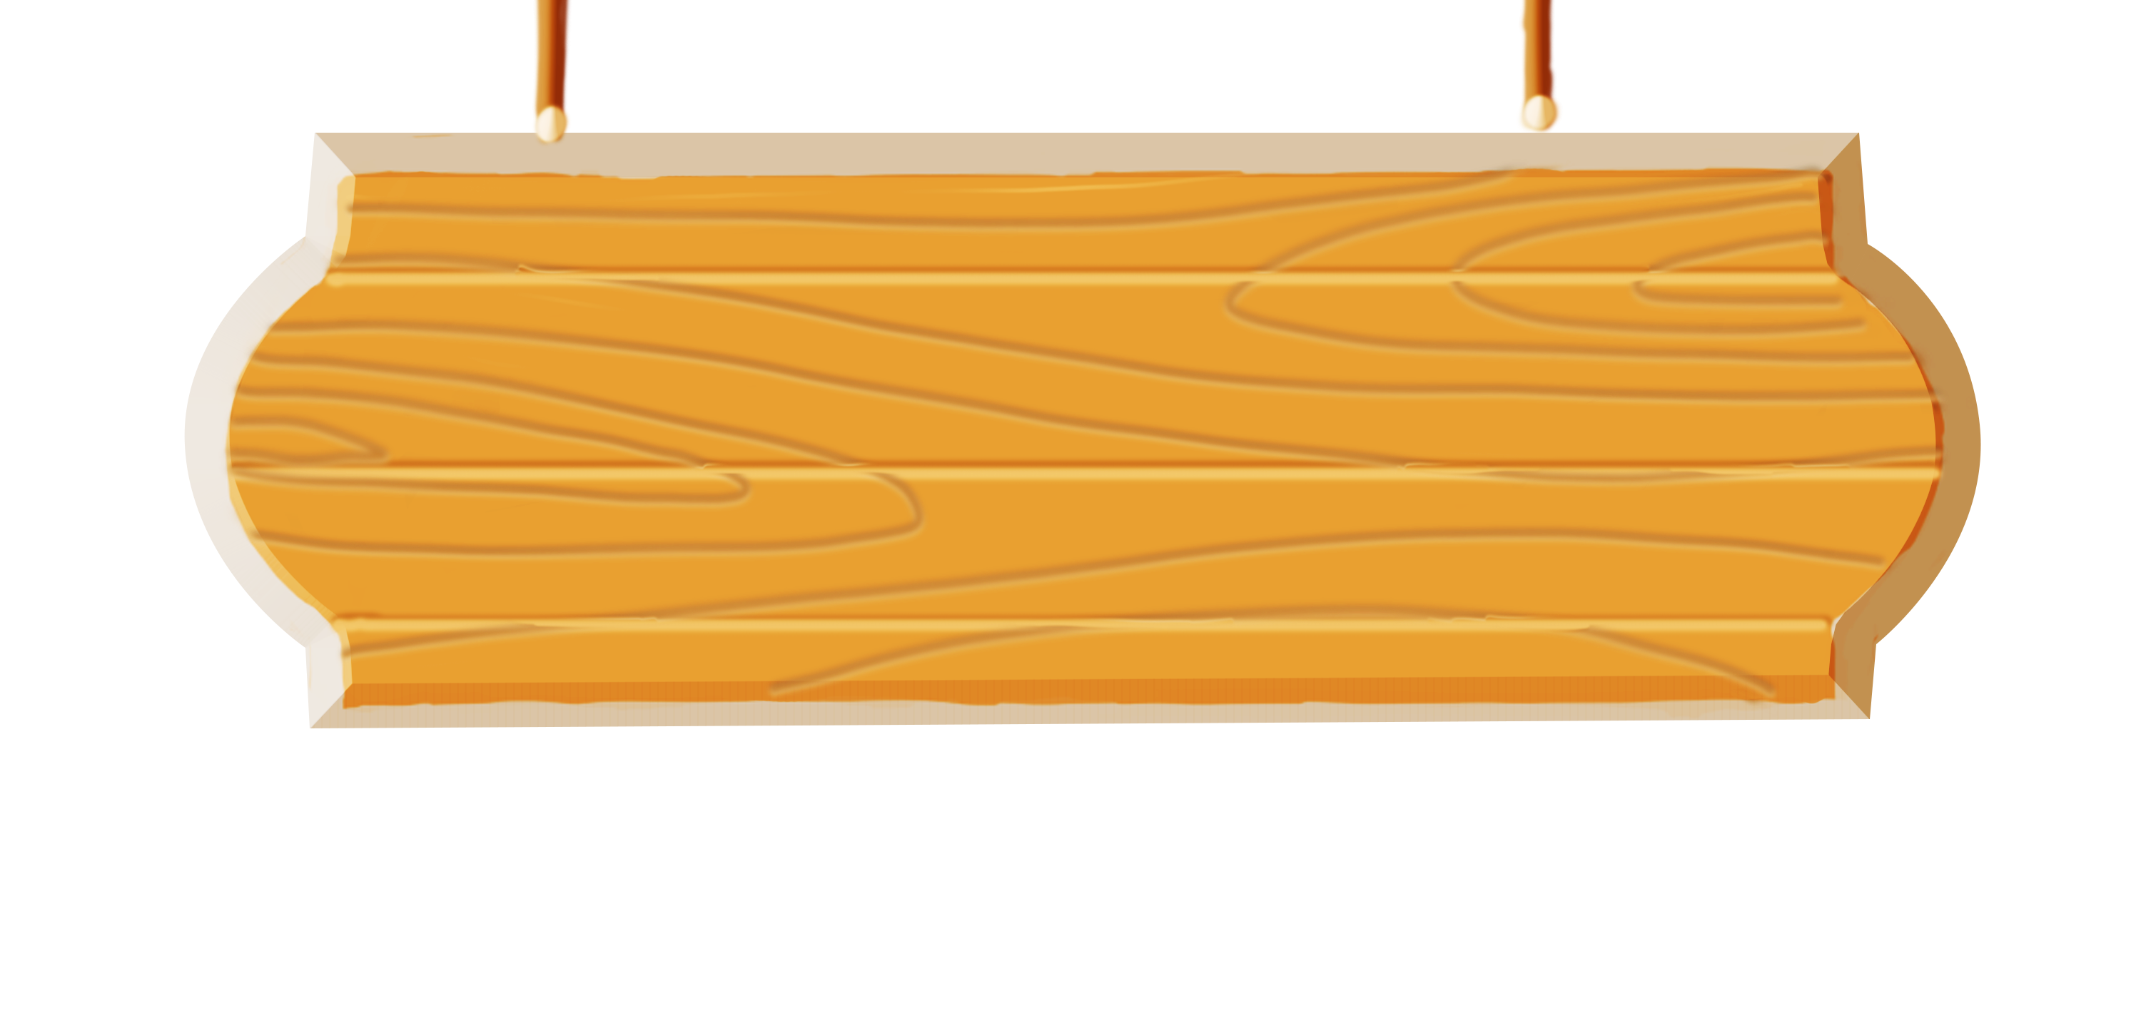
DẶN DÒ
Xem lại
bài học.
Chuẩn bị bài mới:

Slide 38
Xin chào
và hẹn gặp lại
Xin chào
và hẹn gặp lại

